Slide 1
Презентация на тему: «стихи о природе с картинами художников»
Выполнил:
Лебедев Никита
8 «Б» класса

Slide 2
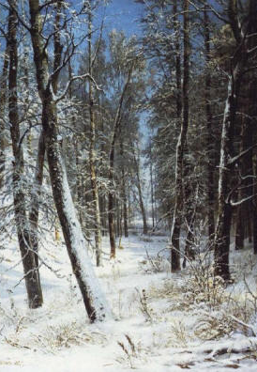
Иван Шишкин. Зима в лесу.
Небес. В снегу тропинка ляжет
Промеж стволов наперерез,
Как будто путь домой укажет
Тебе чудесный зимний лес.
(И.Есаулков)

Slide 3
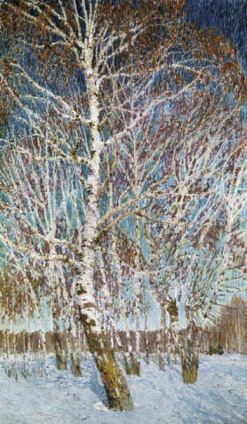
Игорь Грабарь. Февральская лазурь.
Прошла неделя непогоды-
И нет ветров и снежных бурь,
И снова радостна природа:
Играет на снегах лазурь.
(И.Есаулков)

Slide 4
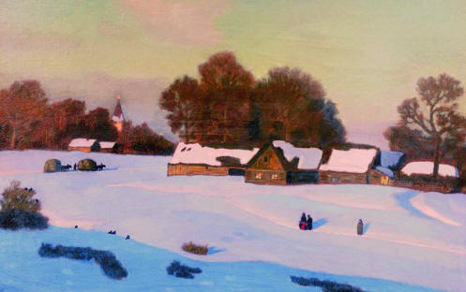
Николай Крымов. Зимний вечер.
День переломен. На закате
Искрится снежное село.
Лошадки сено к дому катят,
А дом по крышу замело.
(А. Арканина)

Slide 5
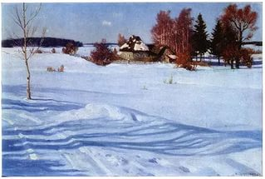
Б.В.Щербаков. Зимнее утро.
Мороз и солнце; день чудесный! Еще ты дремлешь, друг прелестный — Пора, красавица, проснись: Открой сомкнуты негой взоры Навстречу северной Авроры, Звездою севера явись!
(А.С.Пушкин)

Slide 6
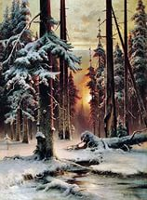
Юлий Клевер. Зимний закат в еловом лесу.
Зимним холодом пахнуло На поля и на леса. Ярким пурпуром зажглися Пред закатом небеса.
(Иван Бунин. Первый снег)

Slide 7
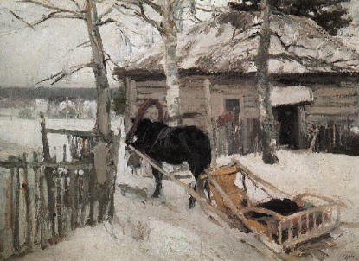
К.Коровин. Зимой.
Так композиция проста
У знаменитого холста!
Всё перечислю по порядку:
По центру видим мы лошадку.
(И.Есаулков)

